Slide 1



SNAKE OnShape Analytics
Alon Barak – 207758525
Reemy Halabi –322781550
Ronen Fridman-203483953
Alex Baboshin –310926415
Shai Osmo –318370285
Dima simon-321375388

Slide 2

SNAKE OnShape Analytics
OnShape Analytics נועד לסייע למנהלי תוכנה לעקוב ולשפר את ביצועי הצוות על ידי מתן תובנות בזמן אמת למטריקות מרכזיות.
תוכנית זו עושה שימוש בנתונים לשיפור הפרודוקטיביות ולייעול תהליכי העבודה.

Slide 3
דרישות המערכת
המערכת תמיין את הנתונים לפעולות
המערכת תאפשר סינון פעולות
המערכת תאפשר הצגת גרף פעולות
המערכת תאפשר לשלוח התראות
תצוגת המערכת תשתנה לפי סוג המכשיר (פלאפון ומחשב)
המשתמש יכול לבחור לפי איזה פעולה(element) להציג את הגרף
תרגום המערכת יהיה מקבצי JSON לטבלת פעולות

Slide 4
Service-Oriented Architecture (SOA) מאפיינים -
ניתן לשימוש חוזר
מודולריות
קופסה שחורה
תלות נמוכה בין אובייקטים

Slide 5
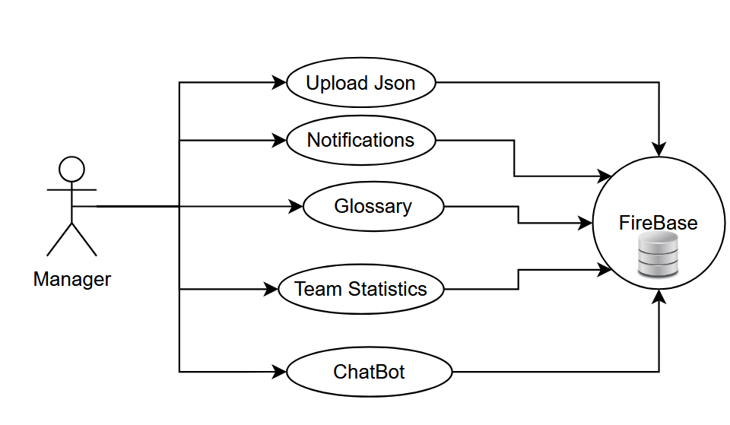
Project Architecture

Slide 6

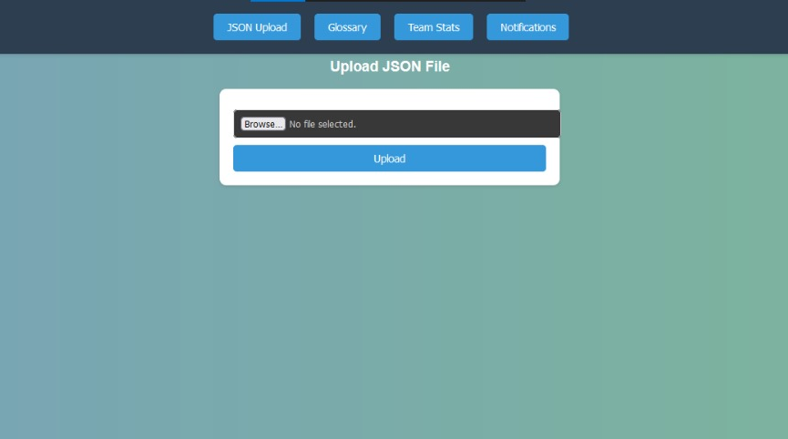
JSON File Uploads
Secure Storage
We utilize Firebase to safely store your onShape project data, ensuring it's protected and readily accessible.

Slide 7
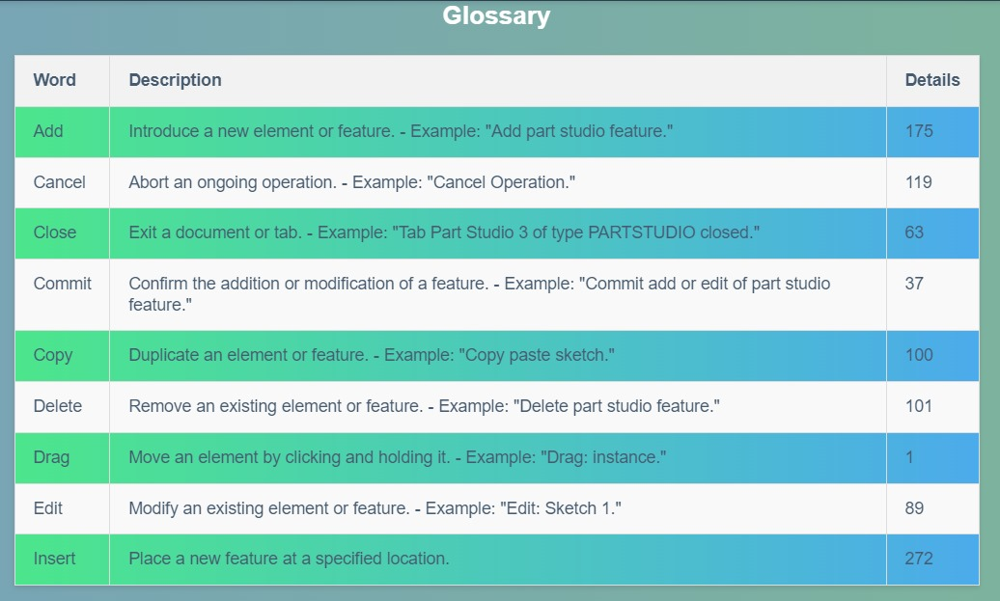
Glossary

Slide 8

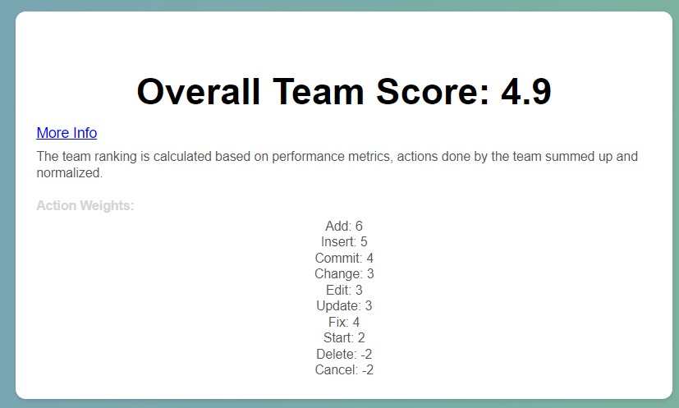
Team Statistics Page
Overall Team Score
מעקב אחר הביצועים הכוללים והמעורבות של צוות הפרויקט בעזרת אלגוריתם ממושקל.

Slide 9
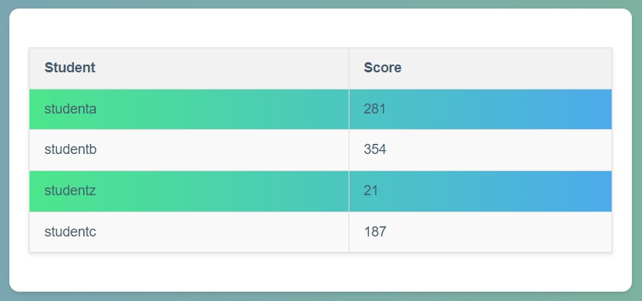
Team Statistics Page
User Actions
הצגת סכום הפעולות שננקטו על ידי משתמשים, לעזור לך להבין את התרומות שלהם ולזהות תחומים לשיפור.

Slide 10
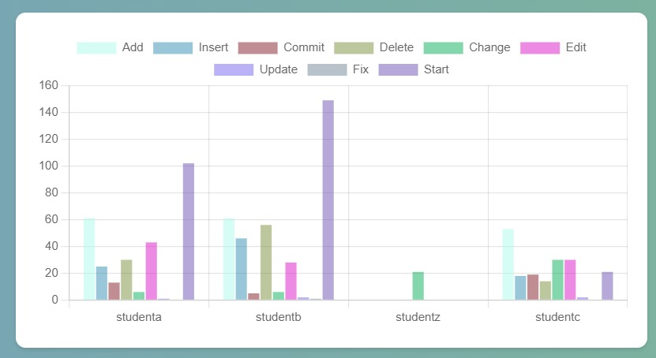
Team Statistics Page
Action Counts
ניתוח התדירות של פעולות שונות של המשתמשים, מה שמאפשר לזהות דפוסים ולמטב את זרימות העבודה בפרויקט.

Slide 11
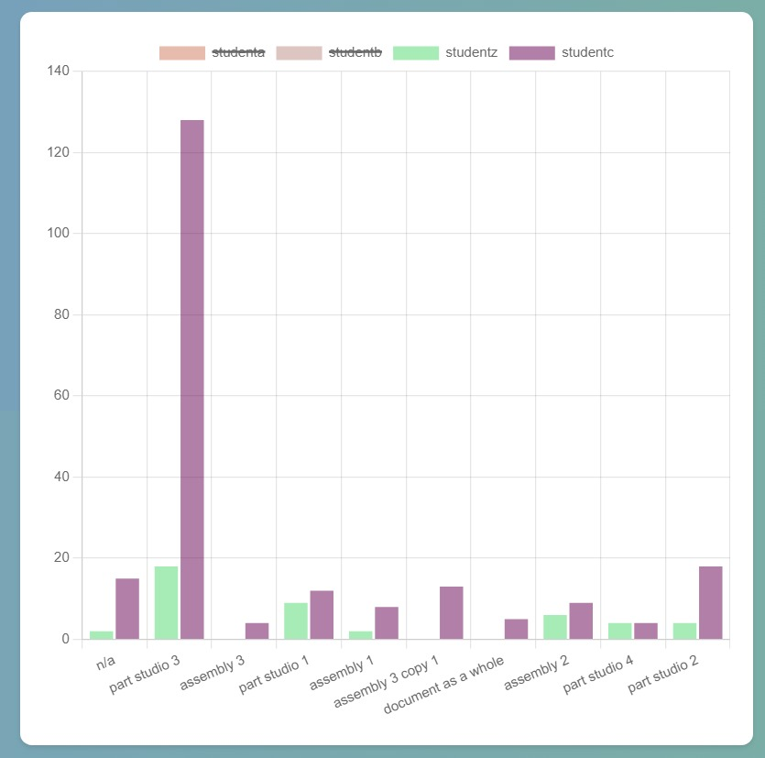
Insightful Project Analytics
User contribution
גרף המתאר לכל מטלה כמה פעולות ביצע כל משתמש, ניתן לסנן את הגרף לפי המשתמשים הרצויים.

Slide 12
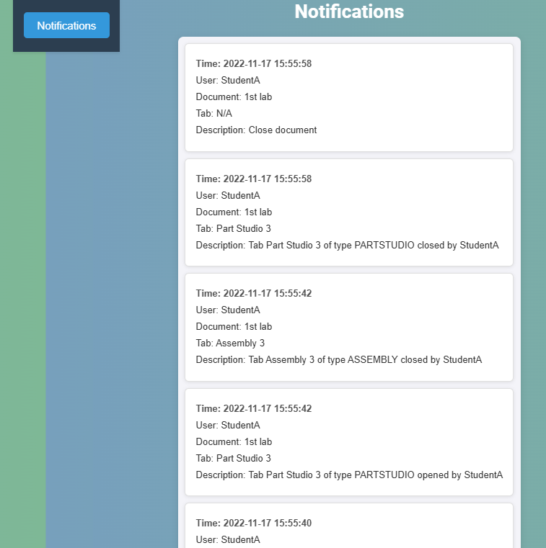

Stay Ahead with Proactive Notifications
Prompt Response
מערכת התראות יזומות, ניתן להתמודד במהירות עם אתגרים ולשמור על המומנטום של הפרויקט

Slide 13

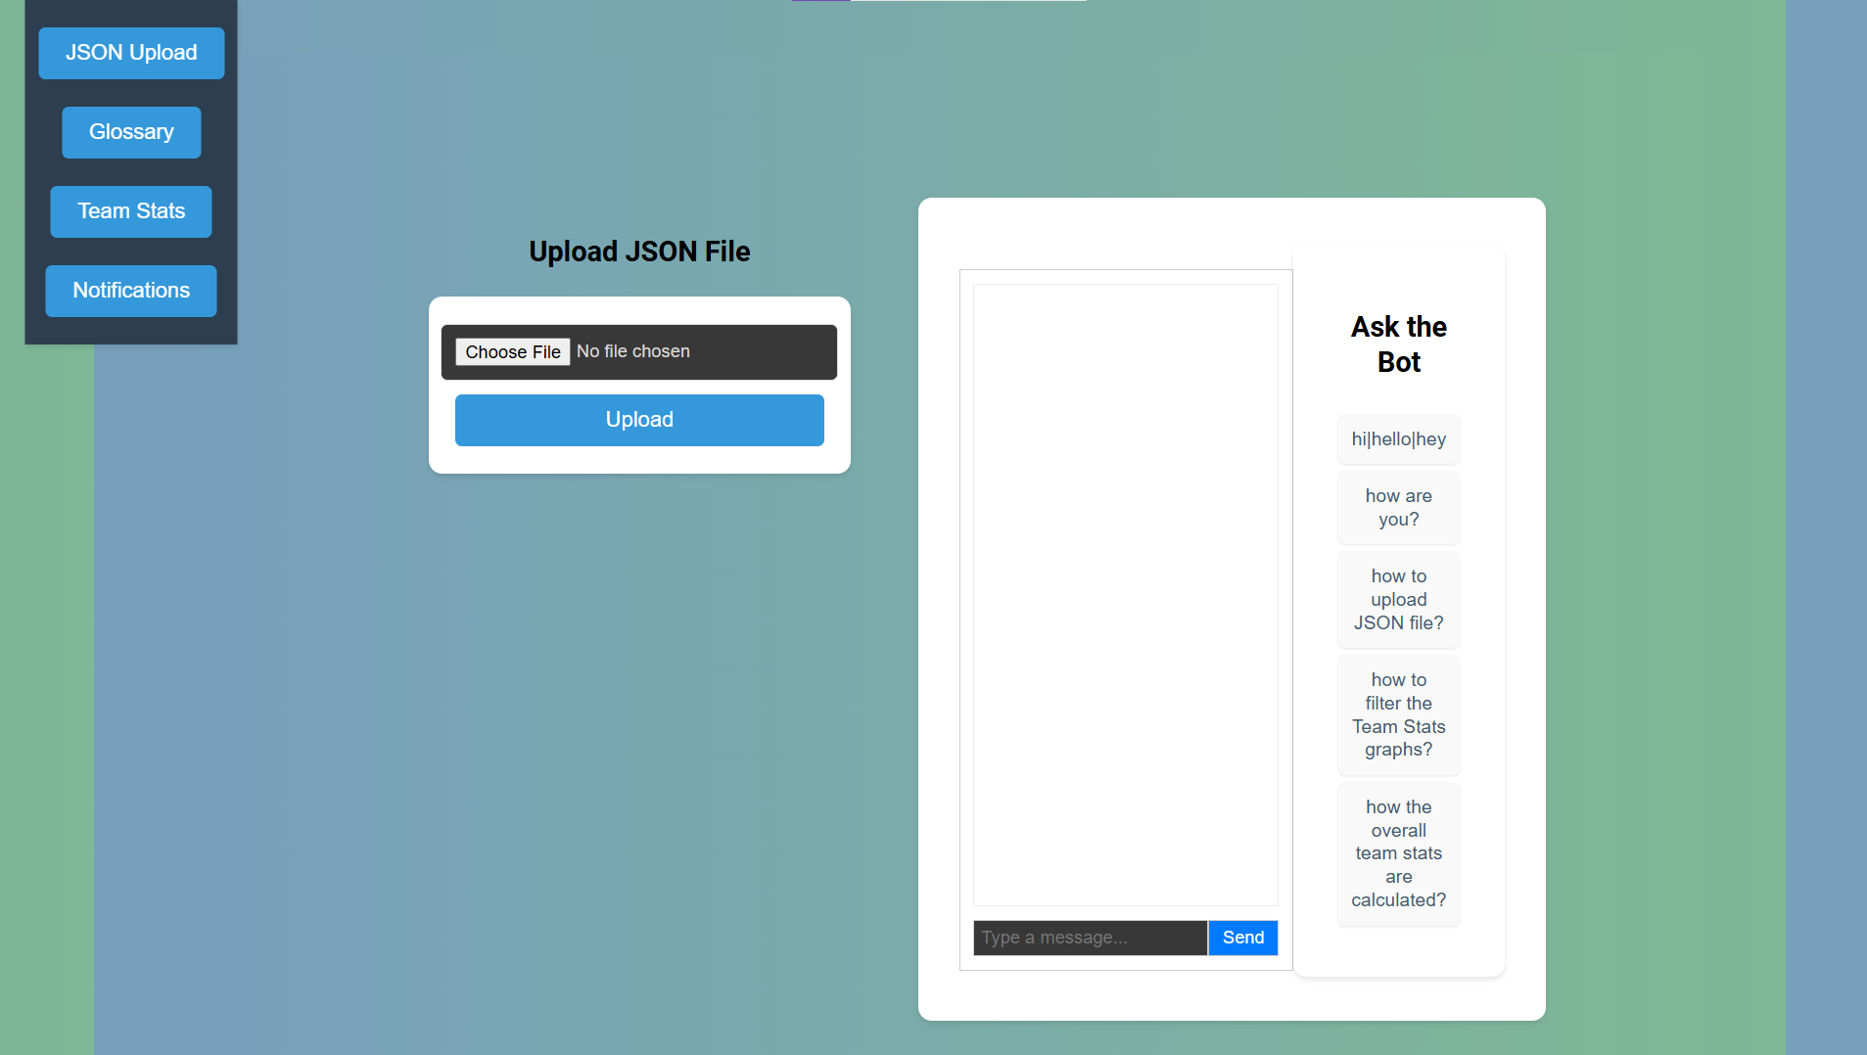

Intelligent Collaboration with Chatbot
Query Assistance
הצ'אטבוט שלנו מוכן לענות על שאלותיך לגבי שימוש במערכת למשתמשים חדשים.

Slide 14
Thank you for listening!

